Slide 1
Классификация динозавров
Барбашина Алина 367078

Slide 2
Предметная область
Предметная область – динозавры, их семейства, период жизни, питание, место обитания
Проблема: Информация о динозаврах не структурирована, и её сложно найти. Данный граф знаний может помочь с поиском информации и выявлением закономерностей.

Slide 3
Источники данных
www.dinosaurcentral.com – сайт о динозаврах www.paleodb.org – сайт об ископаемых

Slide 4
Компетенотностные вопросы
1) Какие отряды динозавров существовали в меловом периоде? 2) Какие семейства принадлежат к отряду тероподов? 3) В какой геологической эре обитали тираннозавриды? 4) Какие семейства входили в группу цератопсов? 5) Какие виды динозавров существовали в юрском периоде?

Slide 5
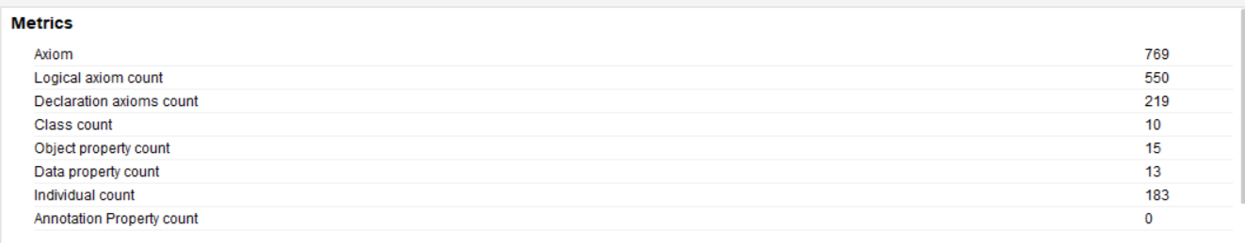
Метрики онтологии

Slide 6
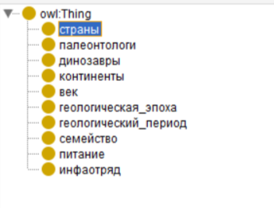
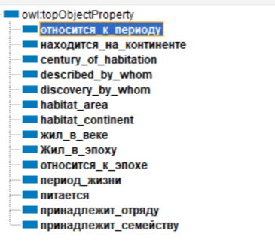
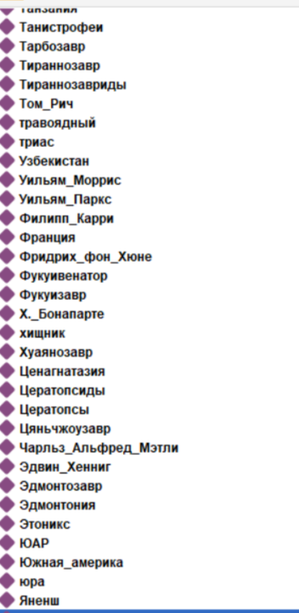
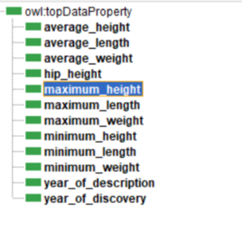
Визуализация онтологии

Slide 7
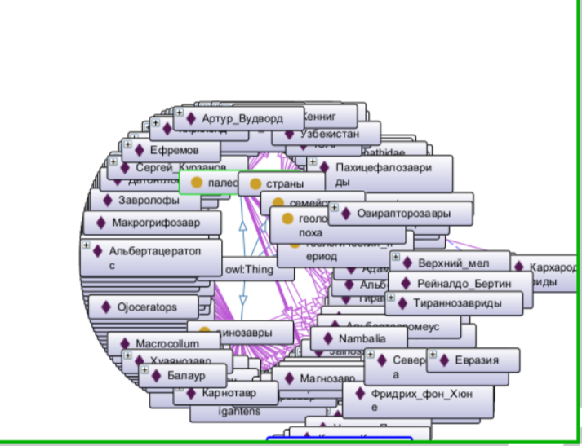

Slide 8
SPARQL запросы

Slide 9
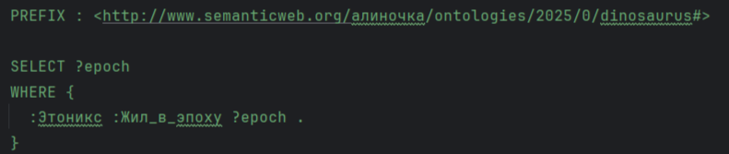
В какую геологическую эпоху жил Этоникс?

Slide 10
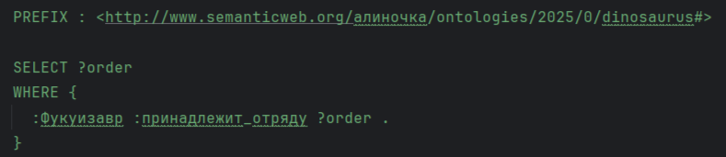
К какому отряду принадлежит Фукуизавр?

Slide 11
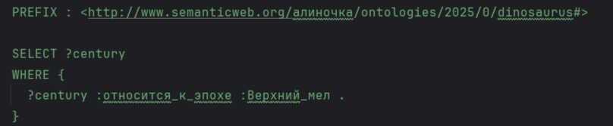
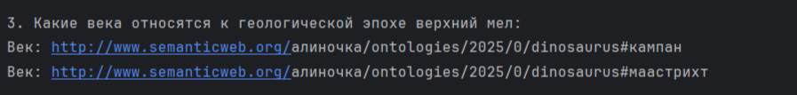
Какие века относятся к геологической эпохе Верхний мел

Slide 12
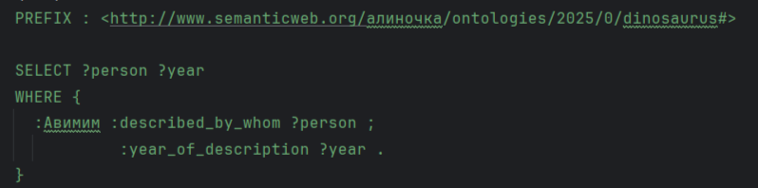
Кто описал динозавра Авимим и в каком году

Slide 13
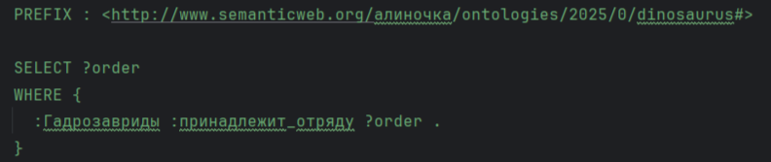
К какому отряду принадлежит семейство гадрозаврииды?

Slide 14
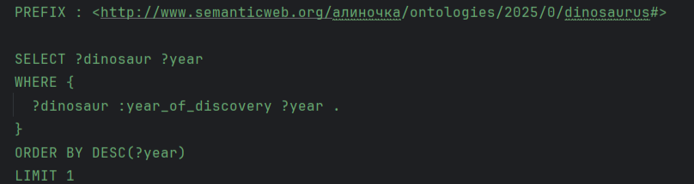
Какой динозавр был обнаружен позже всего?

Slide 15
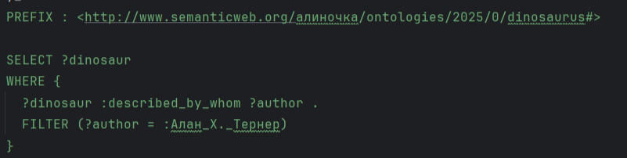
Динозавры, описанные палеонторогом Алан_Х._Тернером

Slide 16
Embeddings

Slide 17
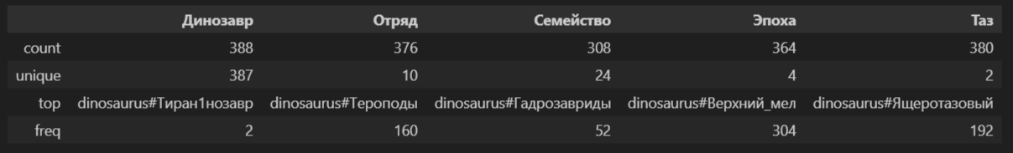
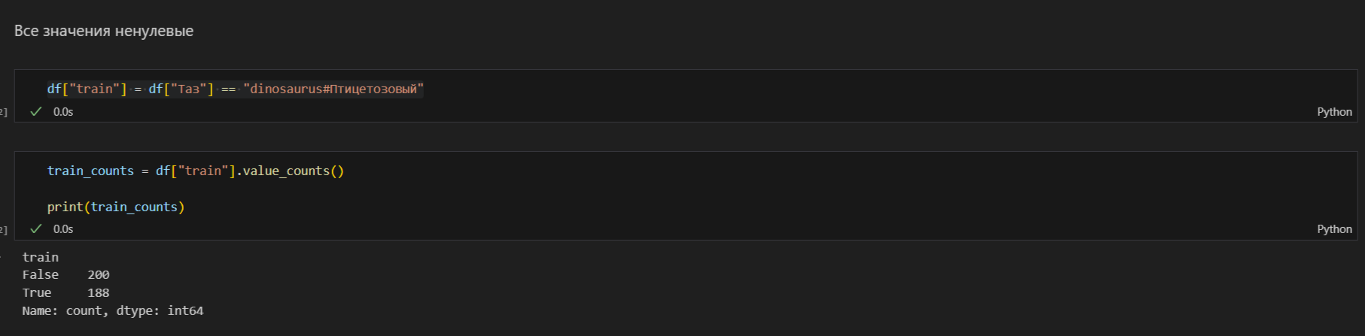

Slide 18
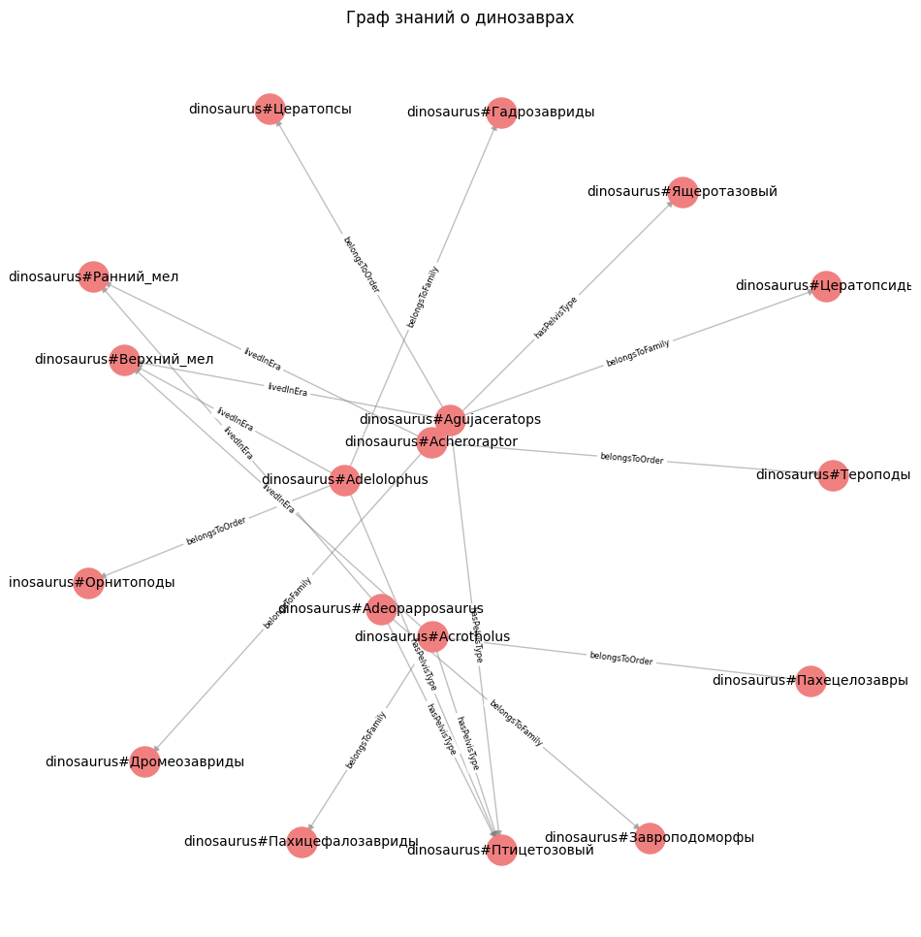
Создание графа знаний

Slide 19
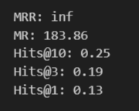
Результат работы Эмбедингов

Slide 20
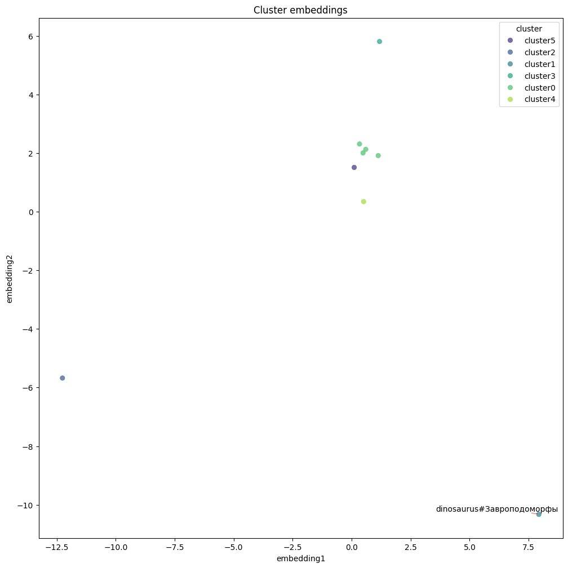
Кластеризация
Оценка кластеров с использованием метрики: 0.375

